Slide 1


DreamTrack: Dreaming the Future for Multimodal Visual Object Tracking

Slide 2
1
摘要简介
目录
2
模型结构
contents
3
实验结果
4
总结

Slide 3
摘要简介
模型结构
实验结果
总结
DreamTrack: Dreaming the Future for Multimodal Visual Object Tracking (CVPR 2025)
在多模态视觉目标跟踪中梦想未来
现有跟踪器在长期跟踪中面临严重环境变化挑战，而现有时序方法仅传递历史观测而非从中学习环境动态，导致对跟踪场景的理解能力不足，在新场景中泛化性能有限。
在人类的视觉过程中，人类可以从过往感知中抽象出世界模型、想象目标物体的未来变化，可以应对从未遇到过的复杂场景。
作者将强化学习中的世界模型概念引入视觉跟踪，主要思想是“学习环境动态、预测未来”。在时序建模方式上，作者认为使用历史和未来信息增强当前特征优于仅使用历史信息增强当前特征，让模型预测多帧比预测单帧对时序信息的学习效果更好。
创新点：
重新将跟踪问题表述为History-to-Future过程，将时序信息扩展到未来帧，突破了传统的历史信息传递范式。
提出多模态预测机制来建模不同未来场景的不确定性，使跟踪器具备应对外观变形和背景变化的泛化能力。
在八个主流VOT基准上证明了future dreaming的有效性，达到SOTA性能。

Slide 4

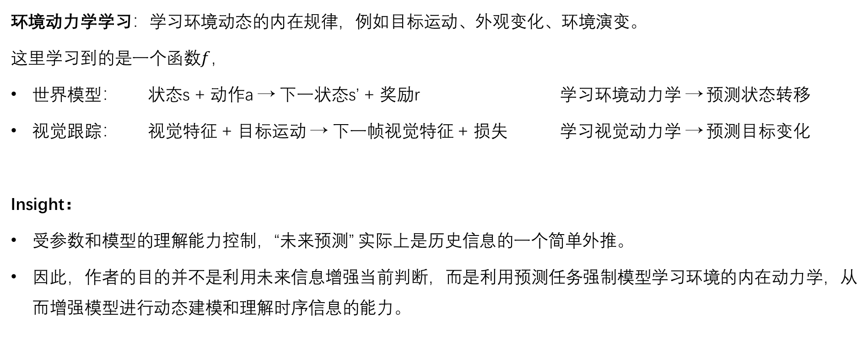
摘要简介
模型结构
实验结果
总结
Motivation
环境动力学学习：学习环境动态的内在规律，例如目标运动、外观变化、环境演变。
这里学习到的是一个函数$f$，
世界模型： 状态s + 动作a → 下一状态s’ + 奖励r 学习环境动力学 → 预测状态转移
视觉跟踪： 视觉特征 + 目标运动 → 下一帧视觉特征 + 损失 学习视觉动力学 → 预测目标变化
Insight：
受参数和模型的理解能力控制，“未来预测” 实际上是历史信息的一个简单外推。
因此，作者的目的并不是利用未来信息增强当前判断，而是利用预测任务强制模型学习环境的内在动力学，从而增强模型进行动态建模和理解时序信息的能力。

Slide 5
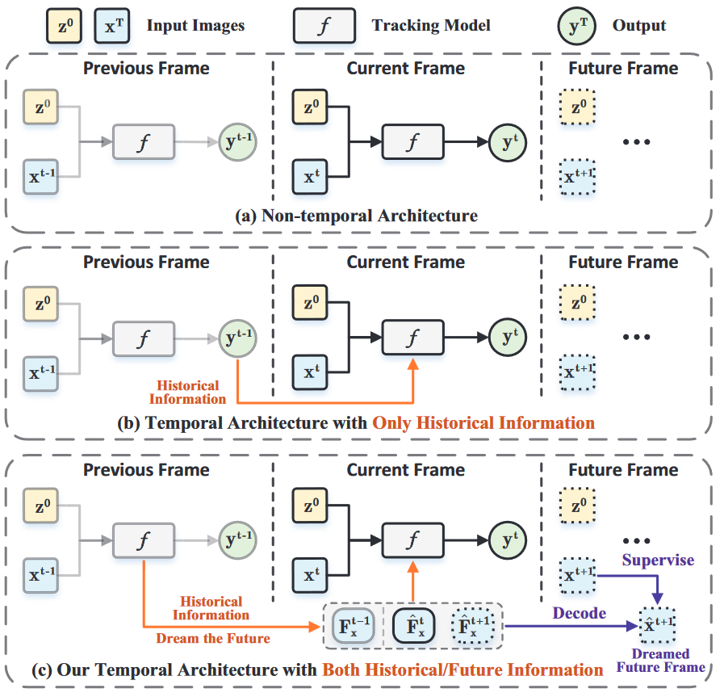



摘要简介
模型结构
实验结果
总结
模板匹配范式
序列生成范式（仅利用历史信息）
序列生成范式（预测未来信息）

Slide 6
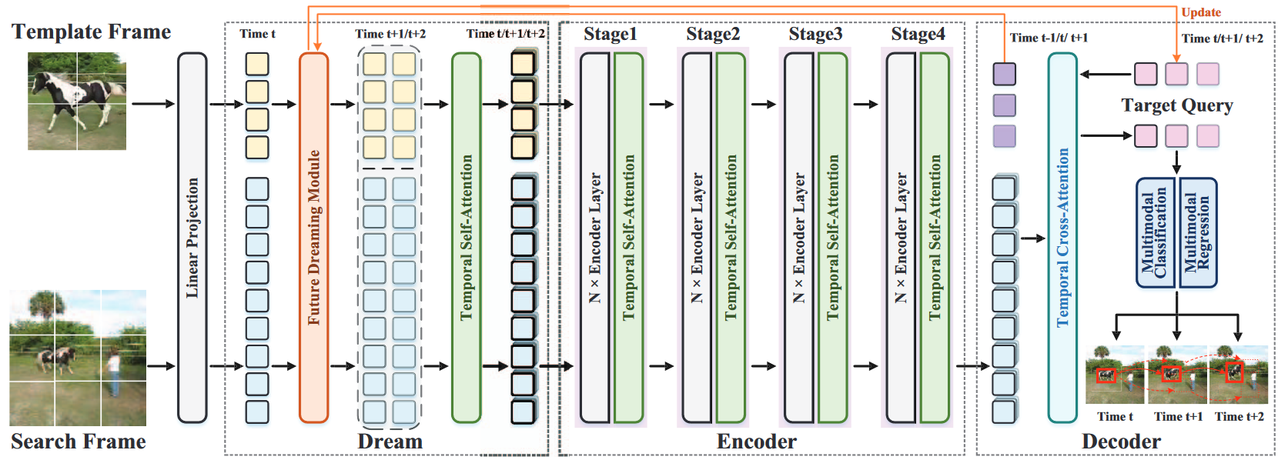
摘要简介
模型结构
实验结果
总结

Slide 7
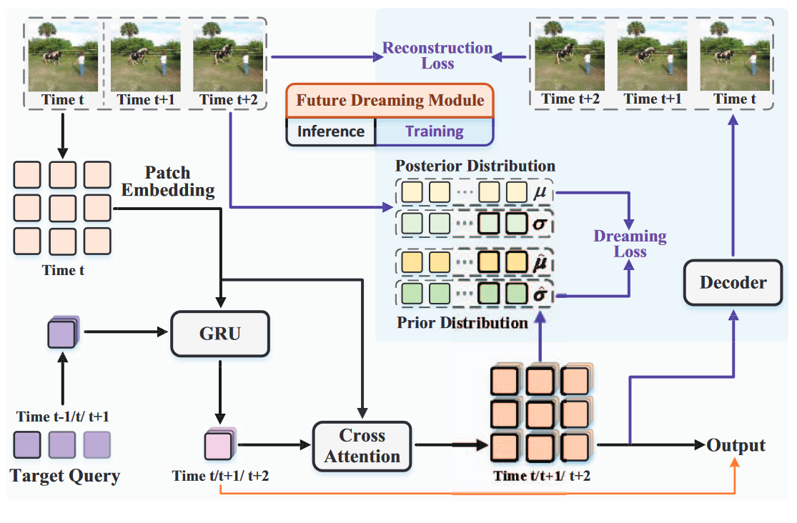











摘要简介
模型结构
实验结果
总结
Future Dreaming Module

Slide 8

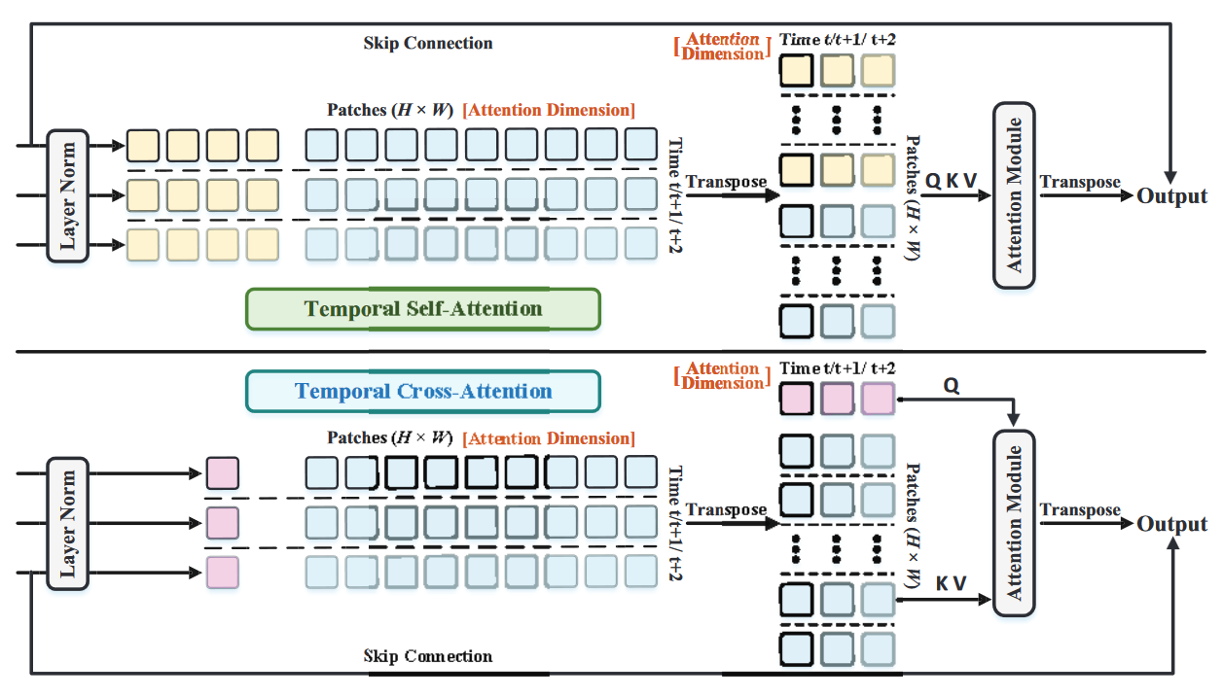
摘要简介
模型结构
实验结果
总结
Temporal Attention
Temporal Self-Attention负责在三个时刻间建立全局关系，过滤时序无关的噪声信息。
Temporal Cross-Attention负责持续优化目标查询表示。

Slide 9
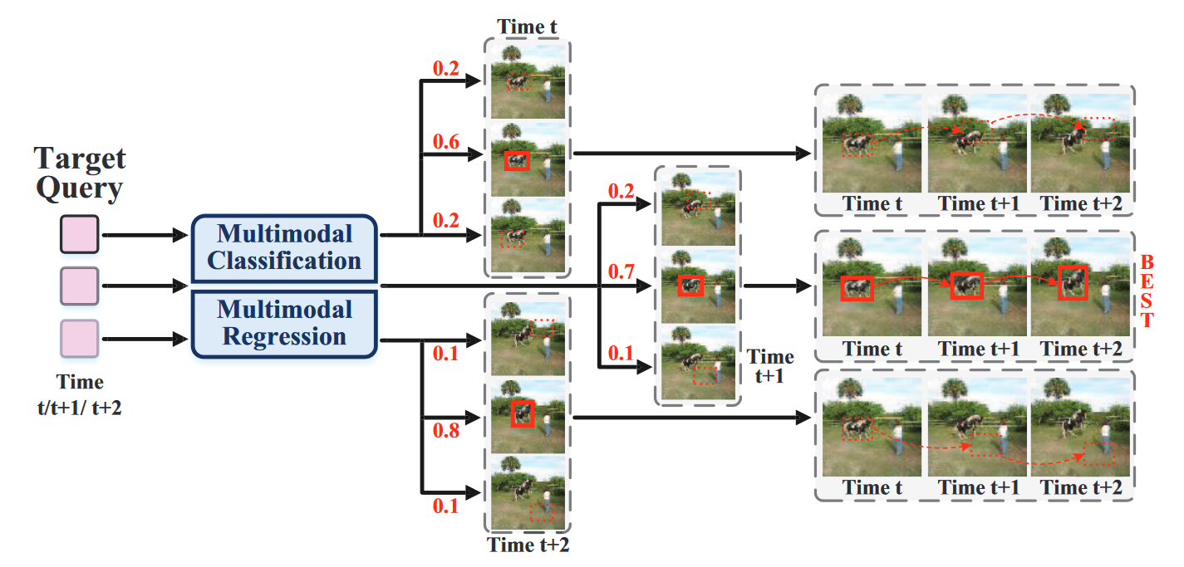


摘要简介
模型结构
实验结果
总结
Decoder
参考自动驾驶中的运动预测，目标车辆可能的多种运动路径，每种可能性都有相应的概率，需要基于概率选择最可能的轨迹。
双分支预测：分类分支负责预测每种未来情况的概率分数，回归分支负责预测每种情况下的目标位置。
连接三个时刻概率最高的预测，得到最佳目标轨迹。
训练时，每个预测box与gt计算GIoU，GIoU最大的预测被选为最优匹配，最优预测获得概率标签1，其他为0。
使用交叉熵损失监督概率预测，使用L1损失和GIoU损失监督位置预测。

Slide 10
摘要简介
模型结构
实验结果
总结
Implementation Details
训练时，采样1帧模板和连续的3帧搜索图像。
损失函数：
ViT-Base的4个stage分别包含[2,2,6,2]个编码器层，共12层；ViT-Large的4个stage分别包含[4,4,12,4]个编码器层，共24层。
使用COCO、LaSOT、TrackingNet、GOT-10k（去除1k序列作为验证集）进行训练。
GOT-10k模型训练使用完整的GOT-10k训练集。
对于图像数据集COCO，通过重复采样的搜索帧并进行随机偏移构建伪视频片段。
使用8卡3090进行训练，编码器学习率为4e-5，其他模块学习率为4e-4。
总epochs数为300轮，每epoch序列数为60000。
采用AdamW优化器和“step”学习率调度策略，在240epochs后将学习率降低到初始值的0.1倍。
在推理阶段，去除Future Dreaming Module中的分布映射和图像重建解码器。

Slide 11
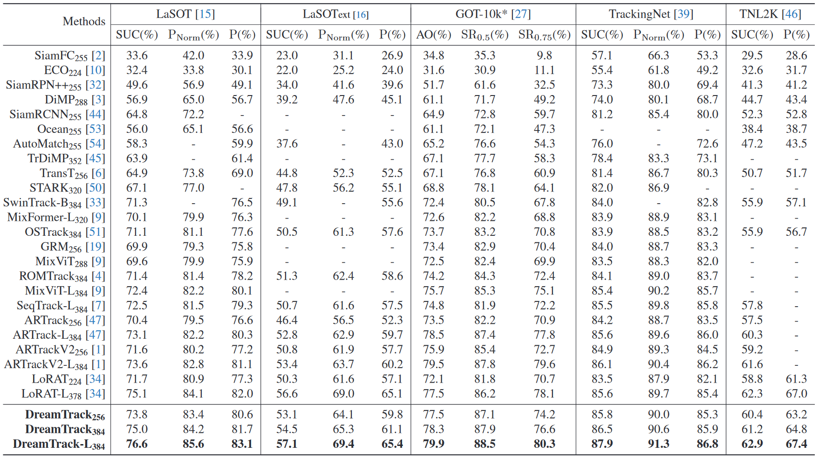
摘要简介
模型结构
实验结果
总结

Slide 12
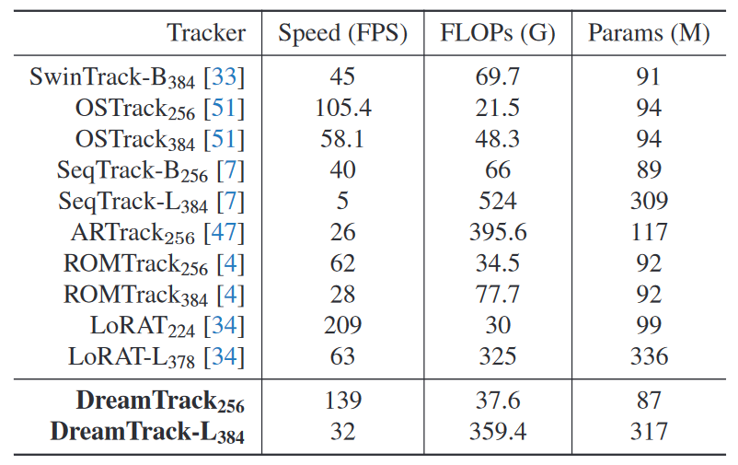
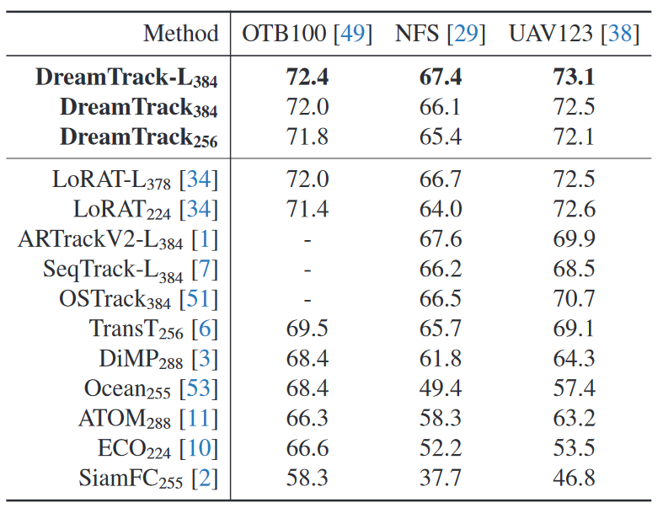
摘要简介
模型结构
实验结果
总结
Efficiency Comparison：
在单卡2080Ti上进行测试。

Slide 13
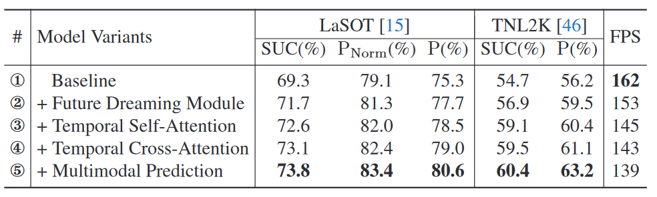
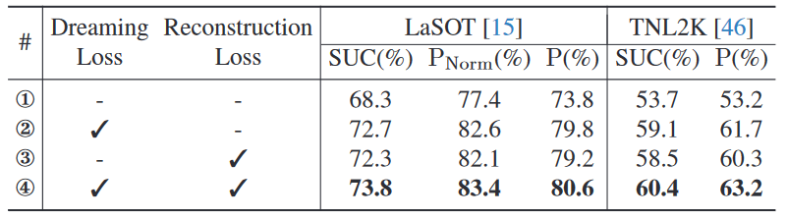
摘要简介
模型结构
实验结果
总结
Ablation Study：
Baseline是移除所有提出的模块后的简化版本，直接基于目标查询预测当前帧目标位置。
在Future Dreaming Module中调整损失函数，发现同时使用KL散度和重建损失的效果最好。

Slide 14
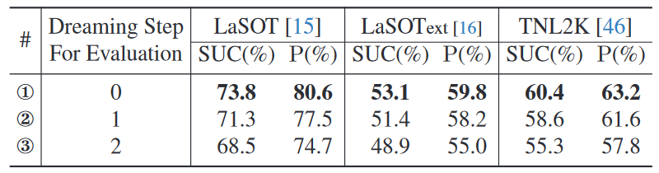
摘要简介
模型结构
实验结果
总结
由于不确定性，未来预测的步数越长，性能下降越多：
未来预测步长每增加1，精度仅下降2%，证明了未来预测的可行性。

Slide 15
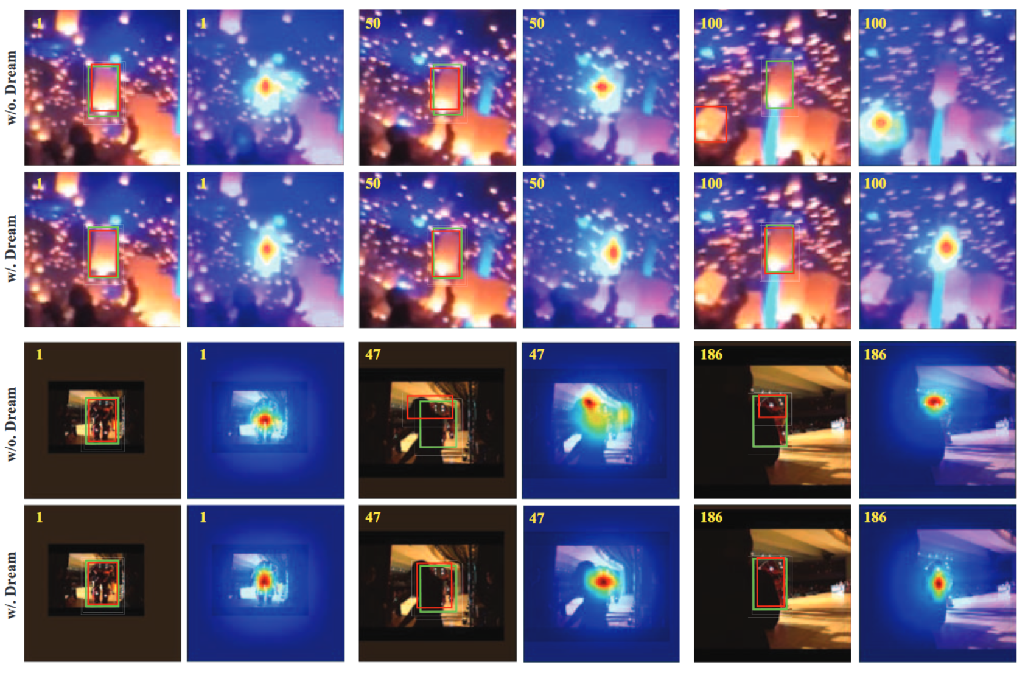
摘要简介
模型结构
实验结果
总结
Visualization：
Dream模块对注意力响应的影响，红色为预测框，绿色为真实框。

Slide 16
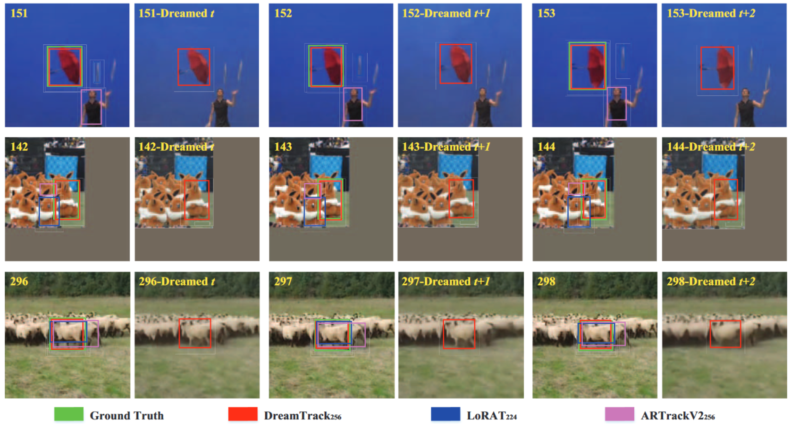
摘要简介
模型结构
实验结果
总结
跟踪结果与未来预测的可视化，可以发现未来预测的图像会变模糊。

Slide 17
摘要简介
模型结构
实验结果
总结
这篇论文将“学习环境动态、预测未来变化”的思想引入视觉目标跟踪，提出了Future Dreaming Module。该模块从历史观测中学习时序动态并预测未来状态，增强了模型进行动态建模和理解时序信息的能力。

Slide 18


感谢聆听 请您指教

